Slide 1
第四章 平差数学模型与最小二乘原理
-<number>-

Slide 2
第四章 平差数学模型与最小二乘原理
一、几何模型：
1、确定几何模型的必要元素（必要观测量）
（1）几何模型的形状 2个
（2）形状、大小 3个
（3）形状、大小、位置 6个
2、必要元素的选取与性质
（1）能唯一确定该模型
（2）最少需要
（3）元素间不存在任何确定的函数关系
-<number>-

Slide 3
第四章 平差数学模型与最小二乘原理
二、平差的数学模型
为了研究并描述这样或那样的客观实际，人们总是通过抽象和概括，从理论上来定义和客观实际本质相适应的模型。
1、函数模型
函数模型是描述观测量与待求量间的数学关系。
2、随机模型
随机模型描绘的是观测值的统计性质，是通过观测值的数学
期望和协方差阵（协因数阵）来表示，借以说明观测值是否
受系统误差的影响、观测值的精度及它们是否相关等。
-<number>-

Slide 4
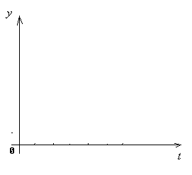
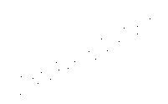





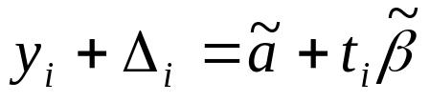
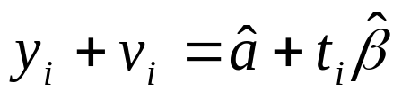
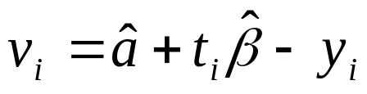
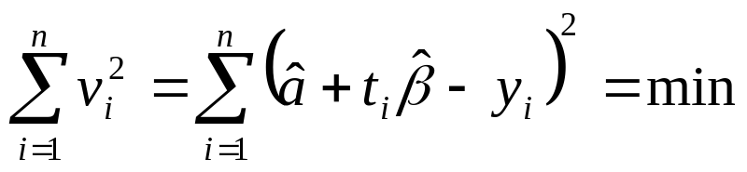
第四章 平差数学模型与最小二乘原理
三、参数估计与最小二乘原理
1
最小二乘原理
一个作匀速运动的质点在 时刻的位置是 ，
---初始位置
---平均速度
最小二乘
-<number>-

Slide 5




第四章 平差数学模型与最小二乘原理
2
极大似然估计
为了估计参数X，进行了n次观测，得到了观测值Li，假定
对X的所有可能的取值为x，在X=x的条件下得到的一组观
测值L的条件概率密度为
如果 是x中的一个，而 是x中的最大值，那么 是X
的准确值的可能性最大，此时，将 称为X的极大似然估
值，
-<number>-

Slide 6


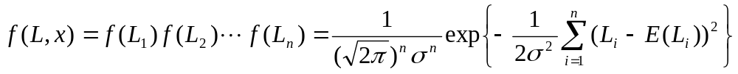
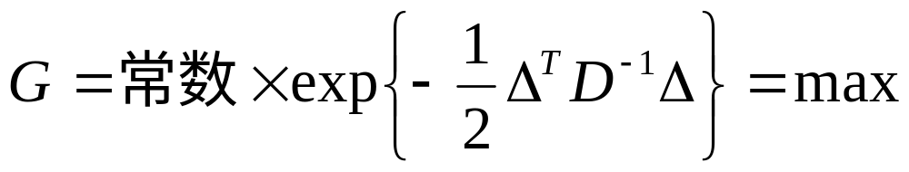


第四章 平差数学模型与最小二乘原理
X为非随机参数，
是Li的概率密度，
即
当观测值为正态随机变量时，最小二乘可由极大似然导出
-<number>-

Slide 7
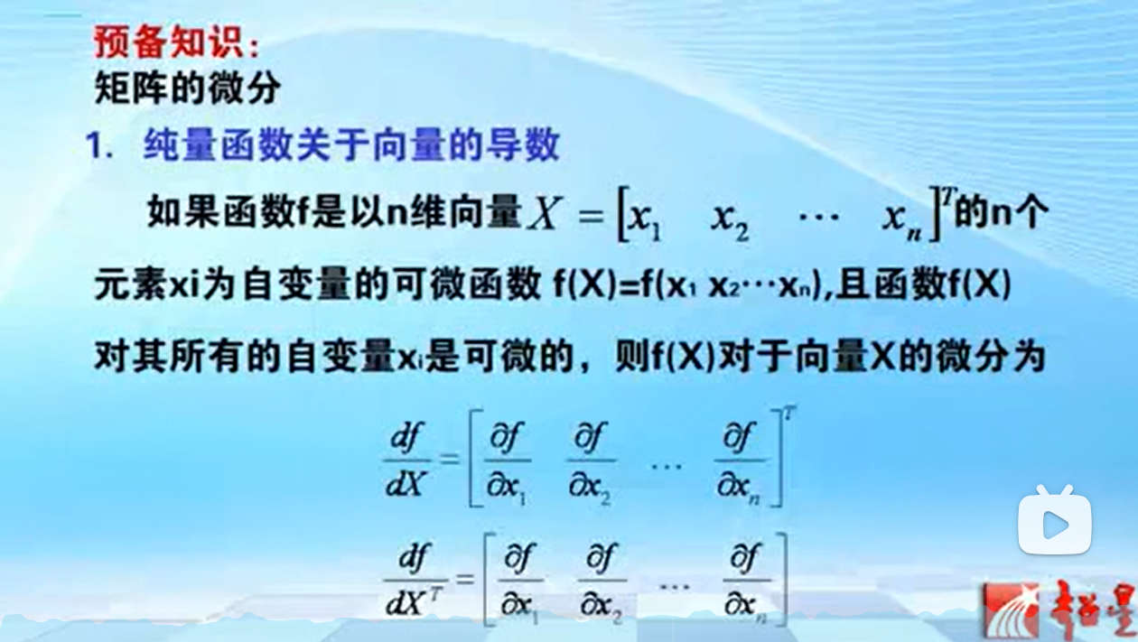
-<number>-

Slide 8
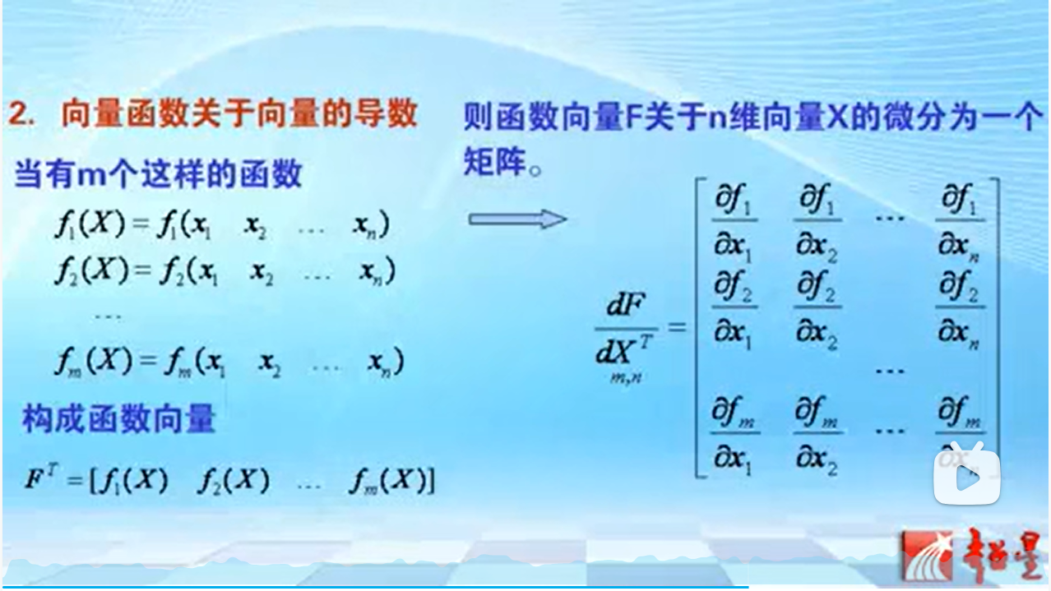
-<number>-

Slide 9
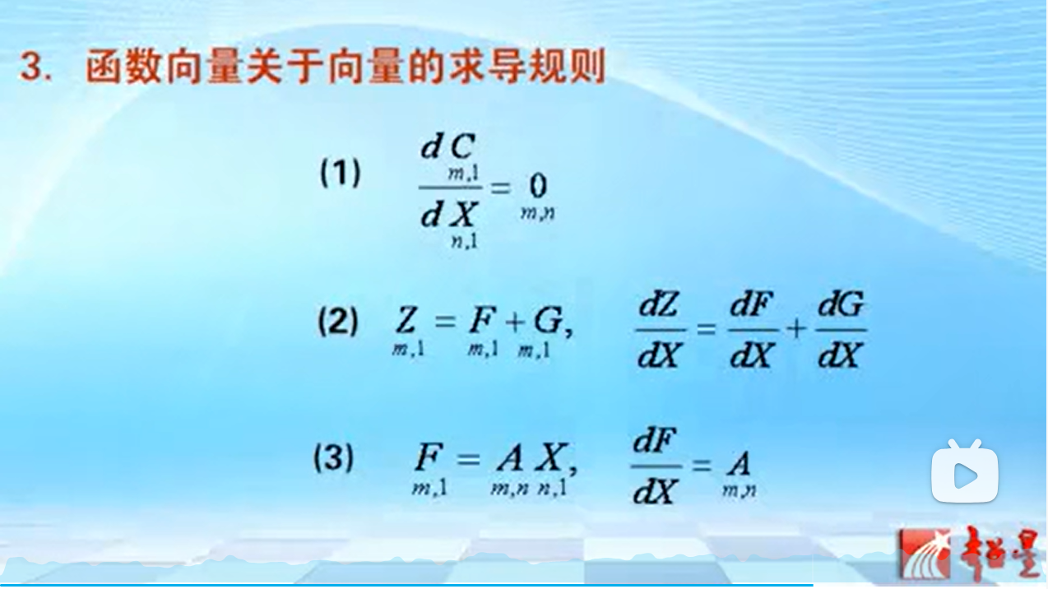
-<number>-

